Slide 1
Federico Castillo Álvarez
Neurólogo
Hospital San Pedro
Logroño

Slide 2
¿Qué es la memoria?
El Diccionario de la Lengua de la Real Academia Española la define:
«Facultad psíquica por medio de la cual se retiene y recuerda el pasado».

Slide 3
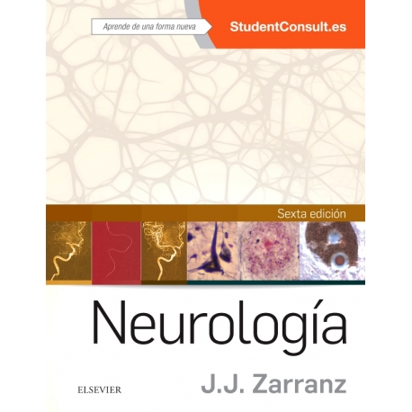
¿Qué es la memoria?
Es la capacidad mental que posibilita a un sujeto registrar, conservar y evocar las experiencias/información (ideas, imágenes, acontecimientos, sentimientos, etc.)

Slide 4
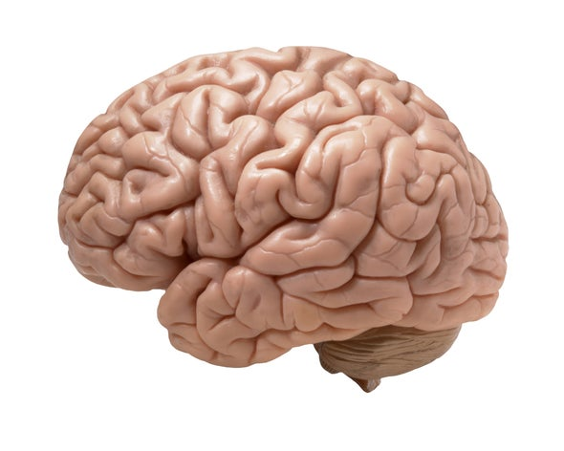
registrar
evocar
conservar
Notes:
Es decir la memoria va de meter información al cerebro, ser capaces de conservarla y de sacarla del cerebro cuando nos sea necesaria

Slide 5
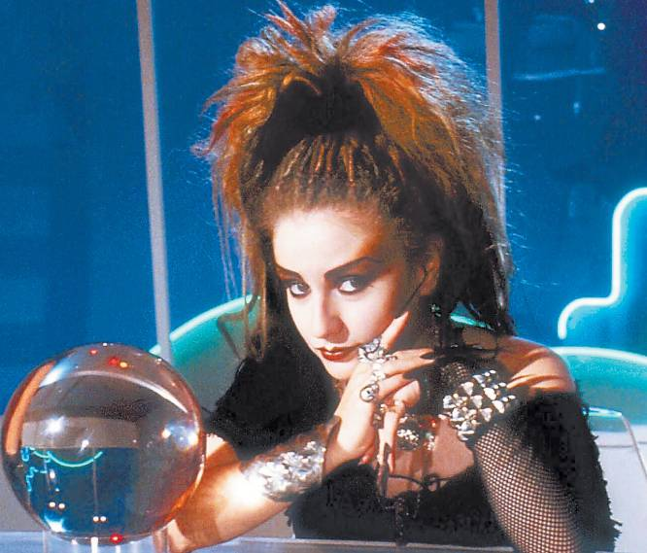
¿Cuál es la principal función del cerebro?
Predecir
Relacionarse
Anticiparse
Decidir
….
Notes:
La principal función del cerebro es predecir, anticiparse, relacionarse….
Tengo hambre y he aprendido, que si como, se me quita.
Se me cruza alguien en la calle cuando voy con la bici y he aprendido que si freno, no lo atropello….
Todas en cierto modo tienen relación con adivinar el futuro, en base a lo que sabemos del pasado, a nuestra memoria

Slide 6
¿y tu quien eres?

Slide 7
Notes:
Memoria o memorias?

Slide 8
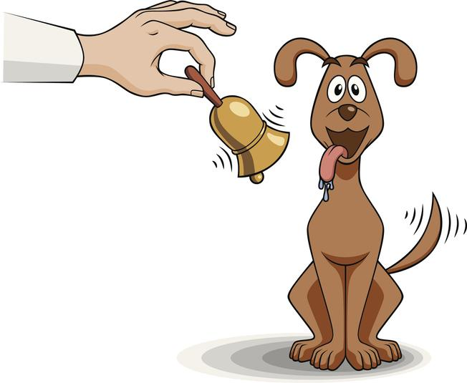
Memoria Implicita
Destrezas
Condicionamiento
Imprimación

Slide 9
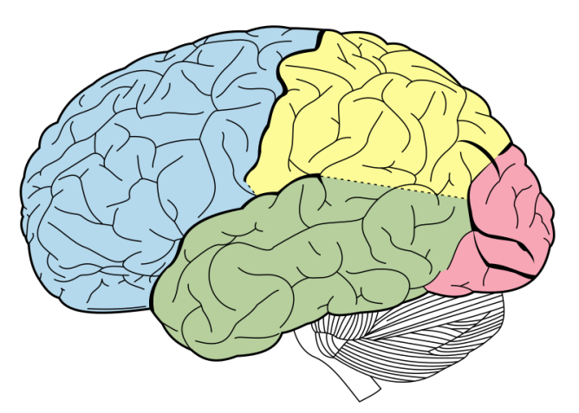
Memoria Explicita
No pasa a largo plazo, no se codifica
Inmediata: segundos
Memoria de trabajo: minutos
Pasa a largo plazo
Episódica: hechos y acontecimientos personales
Semántica: cultura y educación

Slide 10
doctor, ¿todo olvido es patológico?

Slide 11
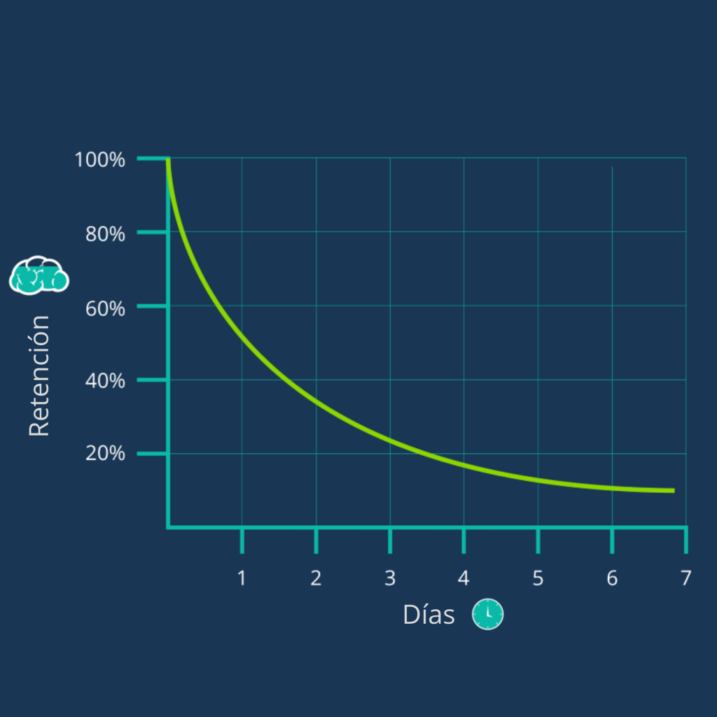
Pérdida de memoria
Curva del olvido de Ebbinghaus

Slide 12
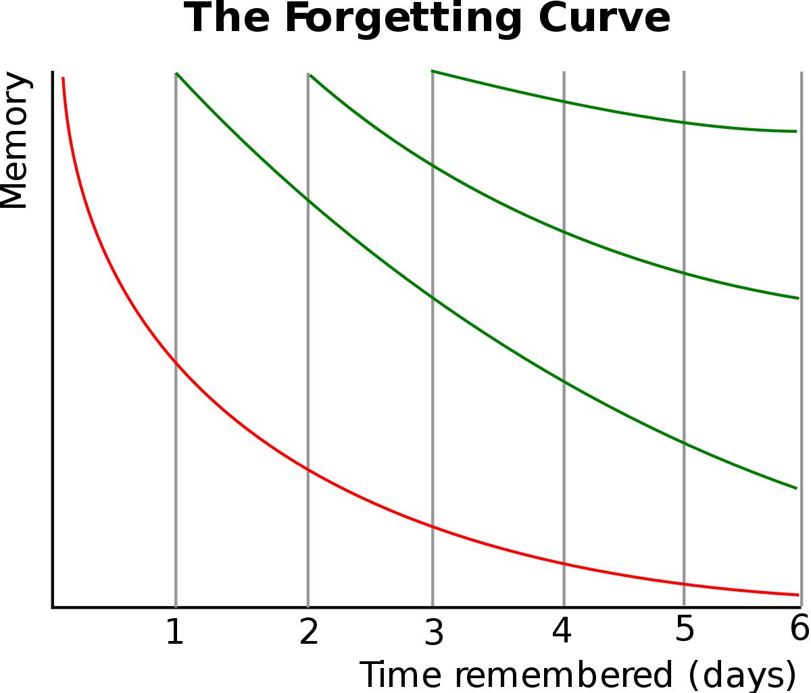
Perdida de memoria
Notes:
Vale para repasos, para cada vez que evocamos recuerdos y con ello vamos a ir consolidando
También la curva del olvido depende de las circunstancias en que se recuerden las cosas

Slide 13
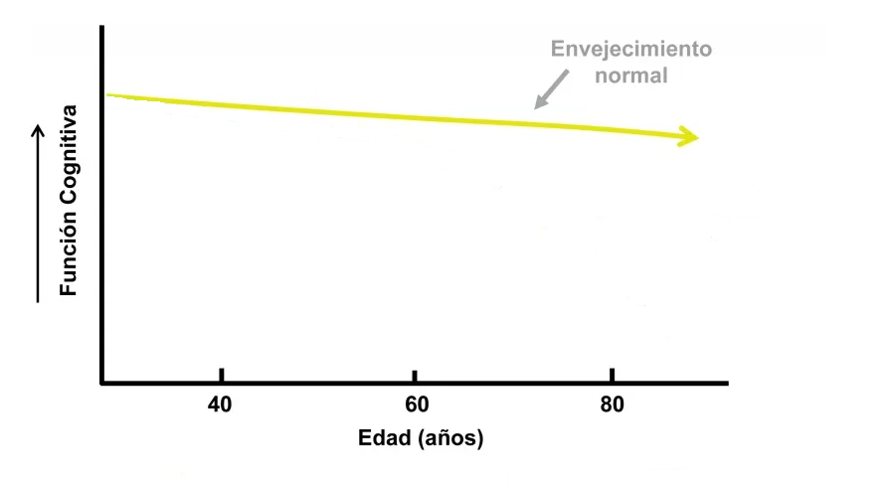
Pérdida de “capacidad de memorizar/recordar”

Slide 14
Envejecimiento

Slide 15
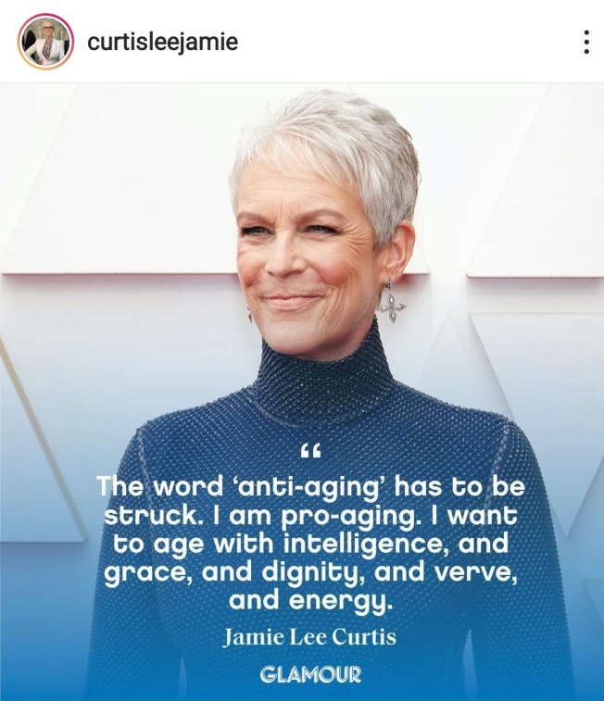
Envejecimiento
La palabra anti envejecimiento tiene que ser eliminada. Soy pro envejecimiento. Quiero envejecer con inteligencia, gracia, dignidad, brío y energía.

Slide 16
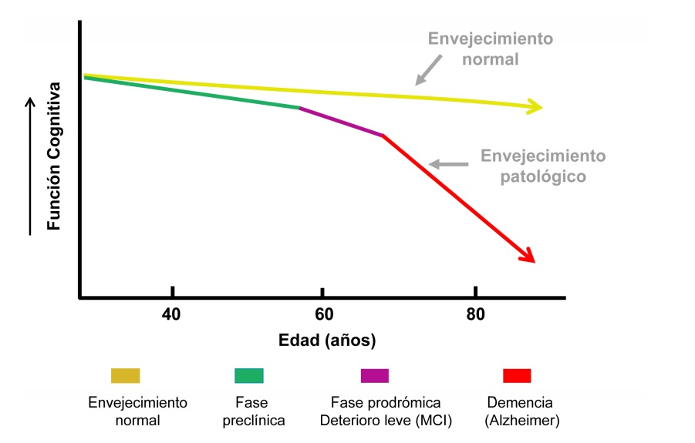
Envejecimiento patológico
Notes:
El problema no es envejecer sino envejecer de modo patológico

Slide 17
Doctor, ¿todo olvido es un problema con la memoria?

Slide 18
registrar
evocar
conservar
Notes:
Es decir la memoria va de meter información al cerebro, ser capaces de conservarla y de sacarla del cerebro cuando nos sea necesaria

Slide 19
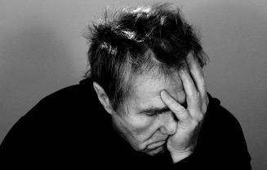
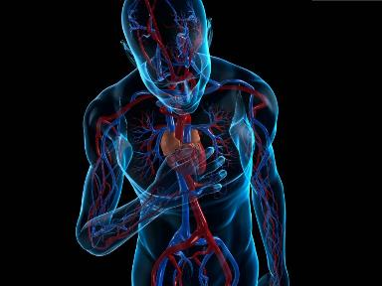
¿QUÉ INFLUYE EN EL REGISTRO?

Slide 20
doctor, ¿es lo mismo tener “perdida de memoria” que tener una demencia?

Slide 21
¿Qué es una demencia?
1. Es un síndrome progresivo
Que representa una pérdida respecto al nivel previo
Empeora

Slide 22
¿Qué es una demencia?
2. Global, exige el deterioro de la memoria y al menos otra:
Pensamiento
Orientación
Comprensión
Cálculo
capacidad de aprendizaje
Lenguaje
Juicio
…
Memoria
Lenguaje
Conducta
Orientación

Slide 23
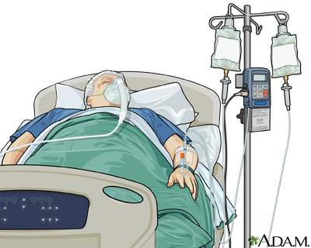
¿Qué es una demencia?
3. Con un nivel de vigilancia preservado

Slide 24
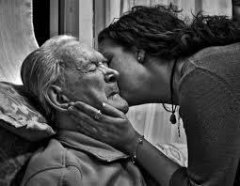
¿Qué es una demencia?
4. El deterioro interfiere en el rendimiento laboral o social del individuo y le hace perder autonomía personal
Interferencia en la vida laboral, social y/o familiar

Slide 25
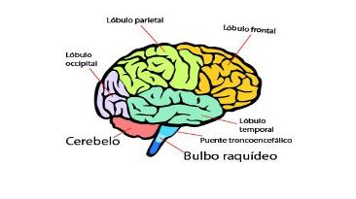
Tipos de demencias
Degenerativas
Alzheimer
Cuerpos de Lewy
Fronto-temporal
Asociada a Parkinson
- Vasculares
- Tóxicos
- Tumores
- Infecciones

Slide 26
Tipos de demencias
Degenerativas
Alzheimer
Cuerpos de Lewy
Fronto-temporal
Asociada a Parkinson
- Vasculares
- Tóxicos
- Tumores
- Infecciones

Slide 27
¿demencia senil?
El Diccionario de la Lengua de la Real Academia Española define senil:
«Perteneciente o relativo a la persona de avanzada edad en la que se advierte su decadencia»

Slide 28
¿demencia senil?
A día de hoy el término demencia senil no debe ser usado y podría corresponder en su mayoría a lo que denominaríamos demencias neurodegenerativas y prácticamente dentro de estas a la enfermedad de Alzheimer

Slide 29
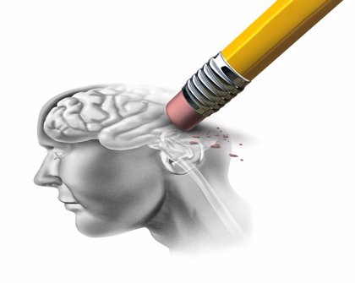
Enfermedad de Alzheimer

Slide 30
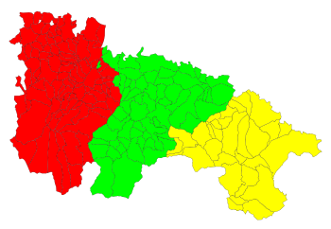
Importancia de la enfermedad de Alzheimer. Algunos datos
Primera causa de demencia neurodegenerativa.
Según la Alzheimer's Disease International (2015) 46 millones de personas con demencia en el mundo.
Proyectaba que esta cifra aumentaría hasta los 131,5 millones en 2050.
Alrededor de 800.000 en España
2.5x

Slide 31
Importancia de la enfermedad de Alzheimer. Algunos datos
Se diagnostican al año 40.000 nuevos casos en España y 10 millones en el mundo
La edad es el principal factor de riesgo para padecer la enfermedad.
1% en menores de 50 años
5 -10% de los mayores de 65 años
A partir de aquí se duplica cada 5 años
≈ 50% en la población mayor de 85 años.

Slide 32
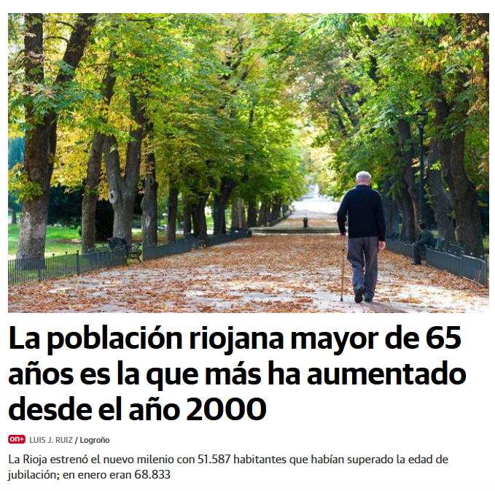
Importancia de la enfermedad de alzheimer. Algunos datos
Casos diagnosticados en España:
3-4% de la población de entre 75 y 79 años
34% en mayores de 85 años.
https://www.larioja.com/
03/05/2022

Slide 33
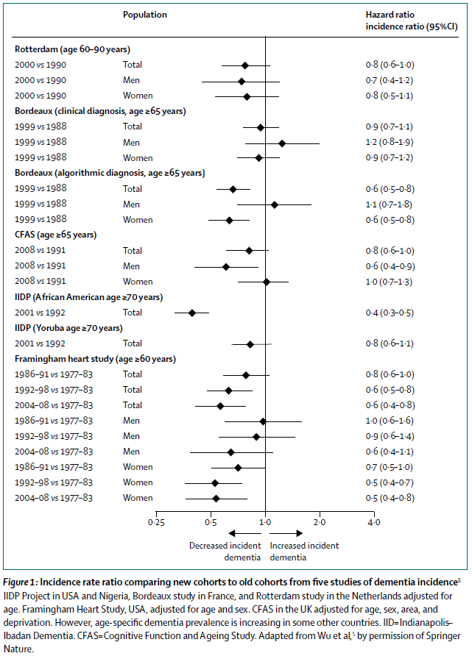
La buena noticia
La incidencia ajustada a edad está disminuyendo en las últimas décadas en países desarrollados.
Educación
Nivel socio económico
Cuidados sanitarios
Cambios en los estilos de vida.

Slide 34
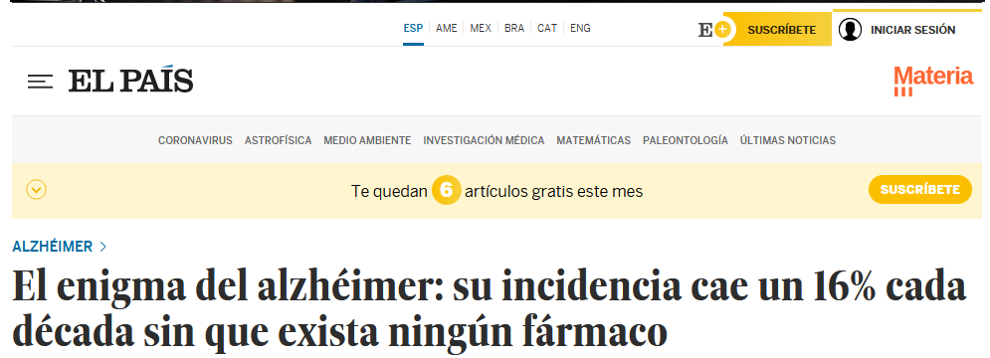
Notes:
https://elpais.com/ciencia/2021-06-27/el-enigma-del-alzheimer-su-incidencia-cae-un-16-cada-decada-sin-que-exista-ningun-farmaco.html

Slide 35
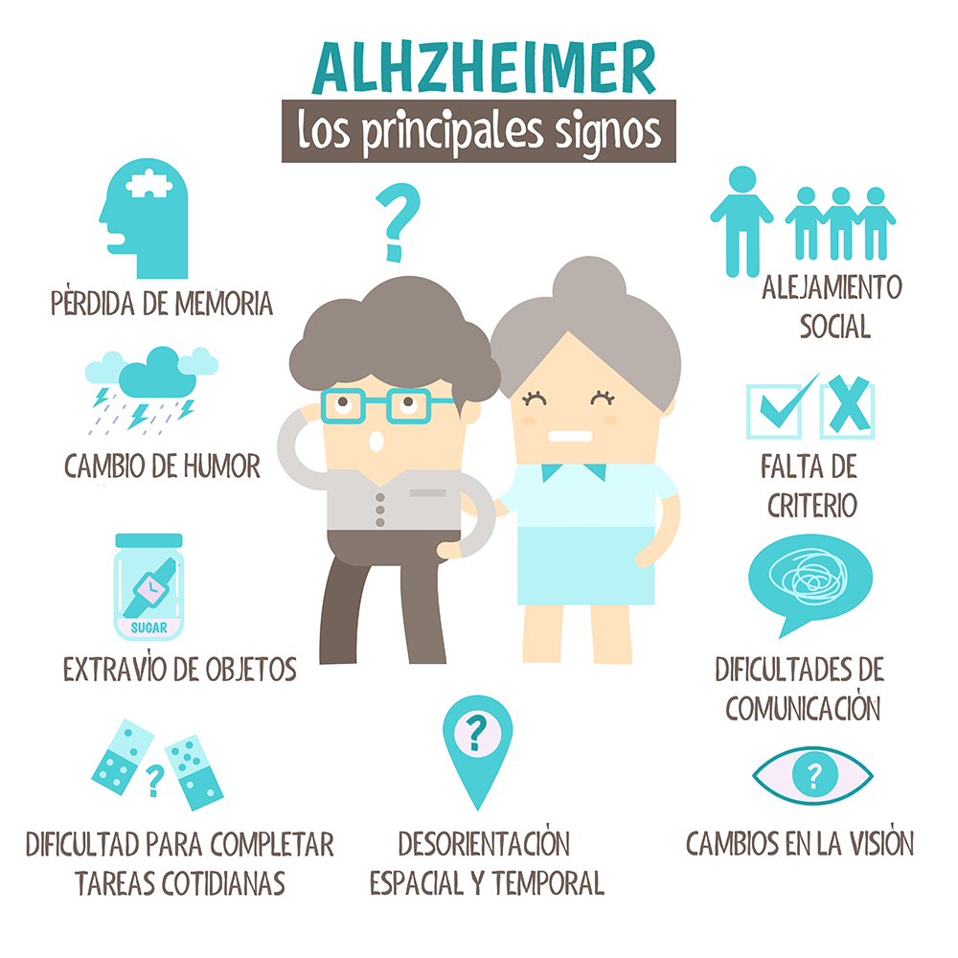
Síntomas de inicio
Notes:
Esto como todos sabéis es un cerebro.. Cada uno de los “trozos” en los que está dividido el cerebro se llaman lóbulos y cada uno de estos tiene diferentes funciones, lo que ocurre es que al ir afectándose las neuronas de las zonas, van teniendo diferentes síntomas: pérdidas de memoria, afectación del lenguaje, desorientaciones, alterciones del vestir.

Slide 36
Perdida de memoria. Inicio
Cuesta codificar nueva información
Dificultad para un recuerdo de información de lo inmediato
Que no mejora con pistas
De inicio la memoria autobiográfica se mantiene
Incluso impresiona que es muy buena
De inicio la memoria semántica (“la cultura general” se mantiene)
Rendimiento intelectual adecuado

Slide 37
Perdida de memoria
Le encargo cosas y no las hace
Voy a por algo y me vuelvo con nada
Cuenta varias veces lo mismo
Necesito apuntar las cosas
Siempre habla del pasado
Pierde el hilo de la conversación
Compra mucha comida “tenemos la nevera para alimentar a un regimiento”
No recuerda los nombres de la familia o amigos que ve poco…
Notes:
Lo que nos cuentan en la consulta

Slide 38
No son enfermedad de Alzheimer
Otros déficits en procesos de codificación o almacenamiento
Depresión
Falta de atención
Estrés, insomnio o cansancio
Uso de fármacos.

Slide 39
Mucho mas que memoria
Notes:
Esto como todos sabéis es un cerebro.. Cada uno de los “trozos” en los que está dividido el cerebro se llaman lóbulos y cada uno de estos tiene diferentes funciones, lo que ocurre es que al ir afectándose las neuronas de las zonas, van teniendo diferentes síntomas: pérdidas de memoria, afectación del lenguaje, desorientaciones, alterciones del vestir.

Slide 40
doctor, ¿Cuándo tengo que consultar?

Slide 41
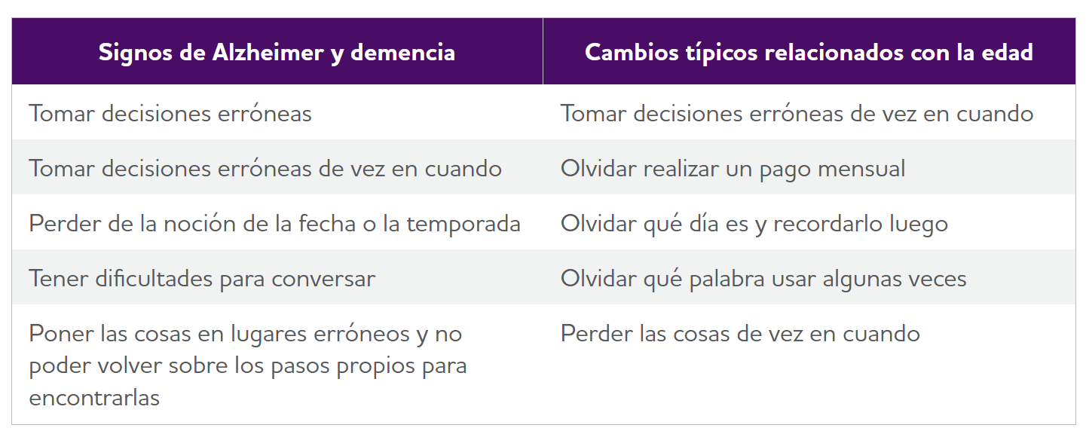
Motivos de consulta
Fallos continuados en el tiempo y “nuevos”
Muy a menudo referidos por el entorno

Slide 42
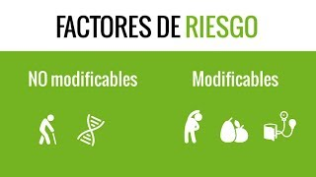

Slide 43
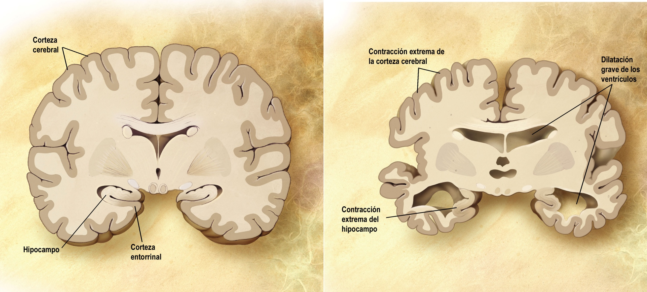
¿Qué ocurre en un cerebro con EA?
Notes:
Resumeindo, el cerebro funciona a través de conexiones entre neuronas, las neuronas para que funcionen bien, necesitan unas proteínas de membrana que se llama amiloide y una estabilización celular, producida por la Tau, cuándo hay alteraciones en estas, se muerten las neuronas, se acumula el amiloide, produce toxicidad, reacción inflamatoria y poco a poco degenración con pérdida de la nt. Finalmente en el cerebro lo que se va a ver es una gran atrofia.

Slide 44
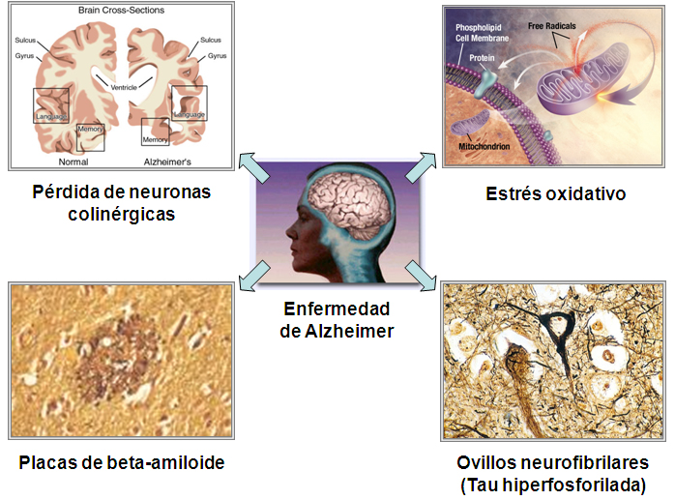
Notes:
De todas ellas, la que mas impacto tiene es la enfermedad de Alzheimer

Slide 45
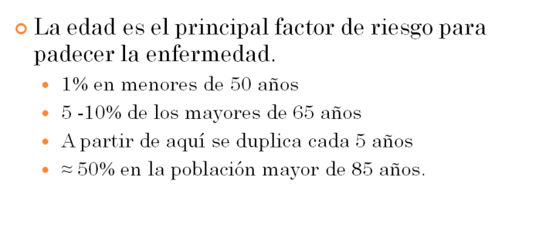
Factores de riesgo no modificables
Edad

Slide 46
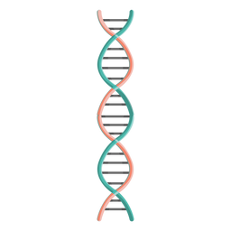
Factores de riesgo no modificables
Edad
Algo más frecuente entre las mujeres
Genética
E. Alzheimer de inicio temprano (<10%)
Monogénica
Autosómica dominante
E. Alzheimer esporádica
1 familiar directo afecto RR 1,73
4 o más familiares afectos RR 14,77
La carga genética parece influir más en varones que en mujeres.
Relative risk for Alzheimer disease based on complete family history. Neurology April 09, 2019; 92 (15) Cannon-Albright el al

Slide 47
Factores de riesgo modificables
Ojo!!!! también van a influir en que el desarrollo de la enfermedad sea mas rápido, por lo que formarán parte esencial del tratamiento

Slide 48
Factores de riesgo modificables
ENFERMEDADES CARDIOVASCULARES
Las enfermedades crónicas como la HIPERTENSION ATERIAL, DIABETES y dislipemia aumentan el riesgo.
Siga el control que su médico le sugiere y no deje de tomar el tratamiento prescrito...

Slide 49
Notes:
La ventaja que trabajando sobre estos facotes de riesgo cardiovascular trabajamos sobre un montón de enfermedades.

Slide 50
Factores de riesgo modificables
EJERCICIO FÍSICO
Junto con la hipertensión, el elemento con mayor evidencia para la protección de demencia, en especial de E. Alzheimer.
No está definido cuanto ni cual
Cualquier ejercicio es mejor que nada, ¡cada paso cuenta!

Slide 51
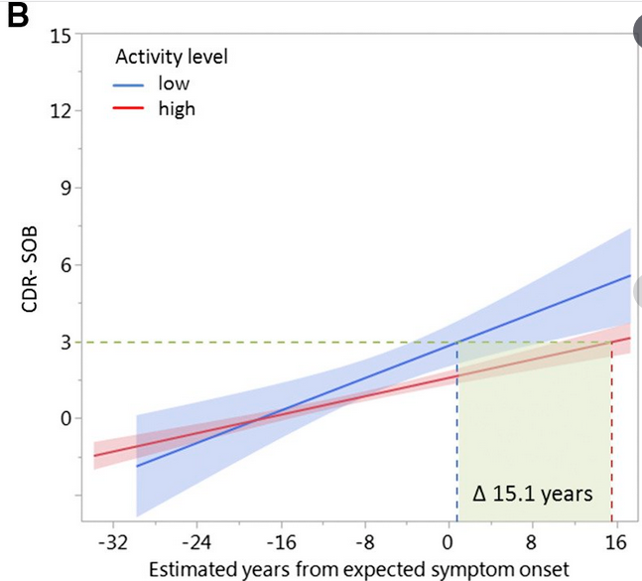
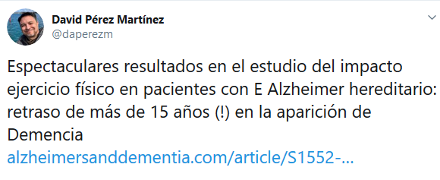
Relationship between physical activity, cognition, and Alzheimer pathology in autosomal dominant Alzheimer's disease
https://www.alzheimersanddementia.com/article/S1552-5260(18)33248-5/fulltext?rss=yes

Slide 52
Factores de riesgo modificables
LA SOLEDAD
Epidemia del siglo XXI, + en ancianos
Socializarse, participar en actividades
parte del ser humano
proteger del desarrollo de trastornos cognitivos

Slide 53
Factores de riesgo modificables
LA EDUCACIÓN
Muchos estudios realizados
Reserva cognitiva
Evita la expresividad clínica de la EA
Cada año adicional de educación reduce un 7% el riesgo de demencia
Notes:
Hemos dicho que la demencia implica afectación en las actividades de la vida diaria

Slide 54
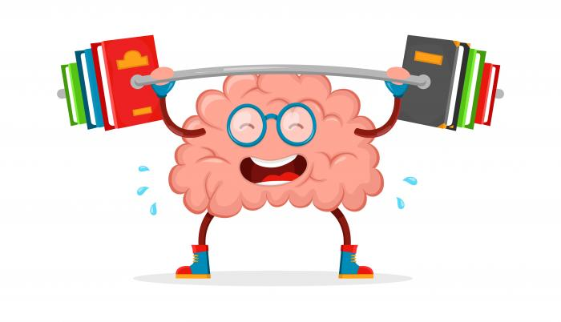
Factores de riesgo modificables
LA ACTIVIDAD INTELECTUAL
Participa en el desarrollo del cerebro y en la mejora de la reserva cognitiva.
Incluidas actividades de ocio y culturales en la edad madura
NUNCA es tarde para empezar!

Slide 55
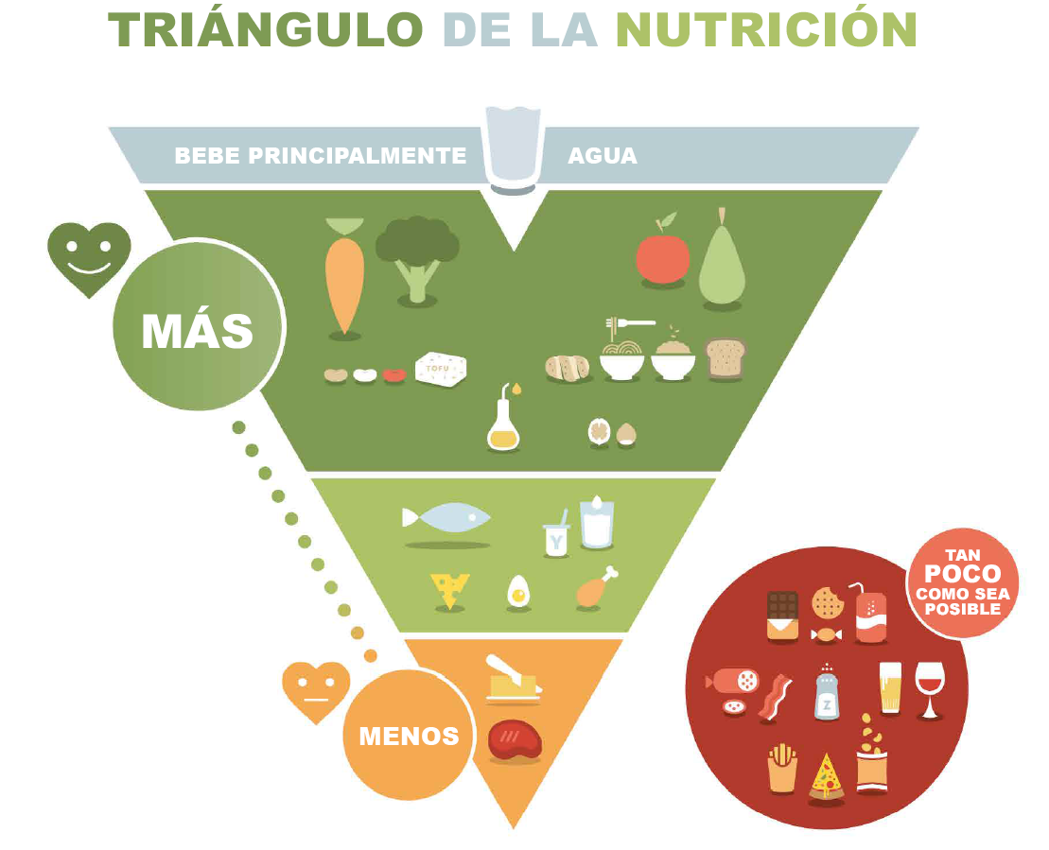
Factores de riesgo modificables
DIETA SALUDABLE

Slide 56
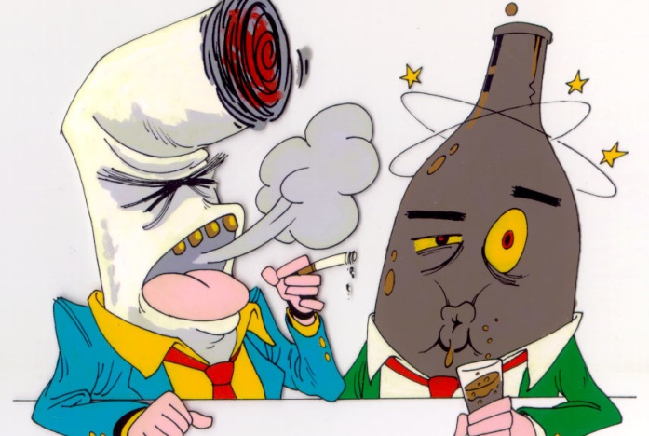
Factores de riesgo modificables
ALCOHOL Y TABACO
Abandone el TABACO, no solo evitará el desarrollo de demencia, también otras enfermedades oncológicas y cardiovasculares.
Hay datos de que los fumadores pasivos pueden tener mayor riesgo de demencia: seamos respetuosos
Reduzca el consumo de alcohol

Slide 57
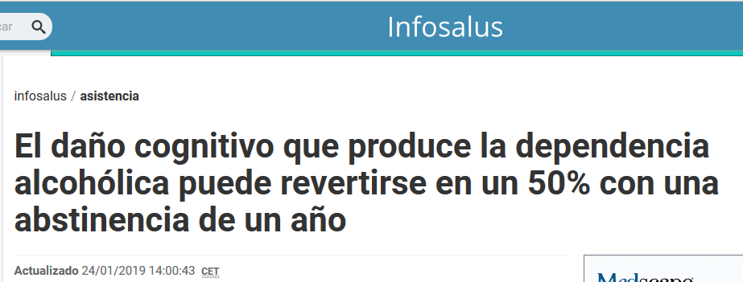

Slide 58
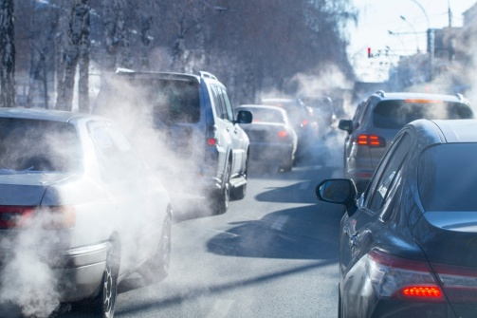
Factores de riesgo modificables
CONTAMINACIÓN ATMOSFÉRICA
Es un factor de riesgo modificable a veces más como sociedad que como individuos.
Démosle espacio a las personas en detrimento de los vehículos a motor

Slide 59
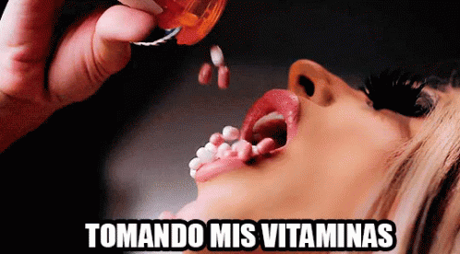
Factores de riesgo modificables
REVISE SU TRATAMIENTO
Algunos fármacos empeoran el rendimiento cognitivo e incluso podrían influir en el desarrollo de deterioro cognitivo.
En este caso MENOS (pastillas) es MAS (salud).

Slide 60
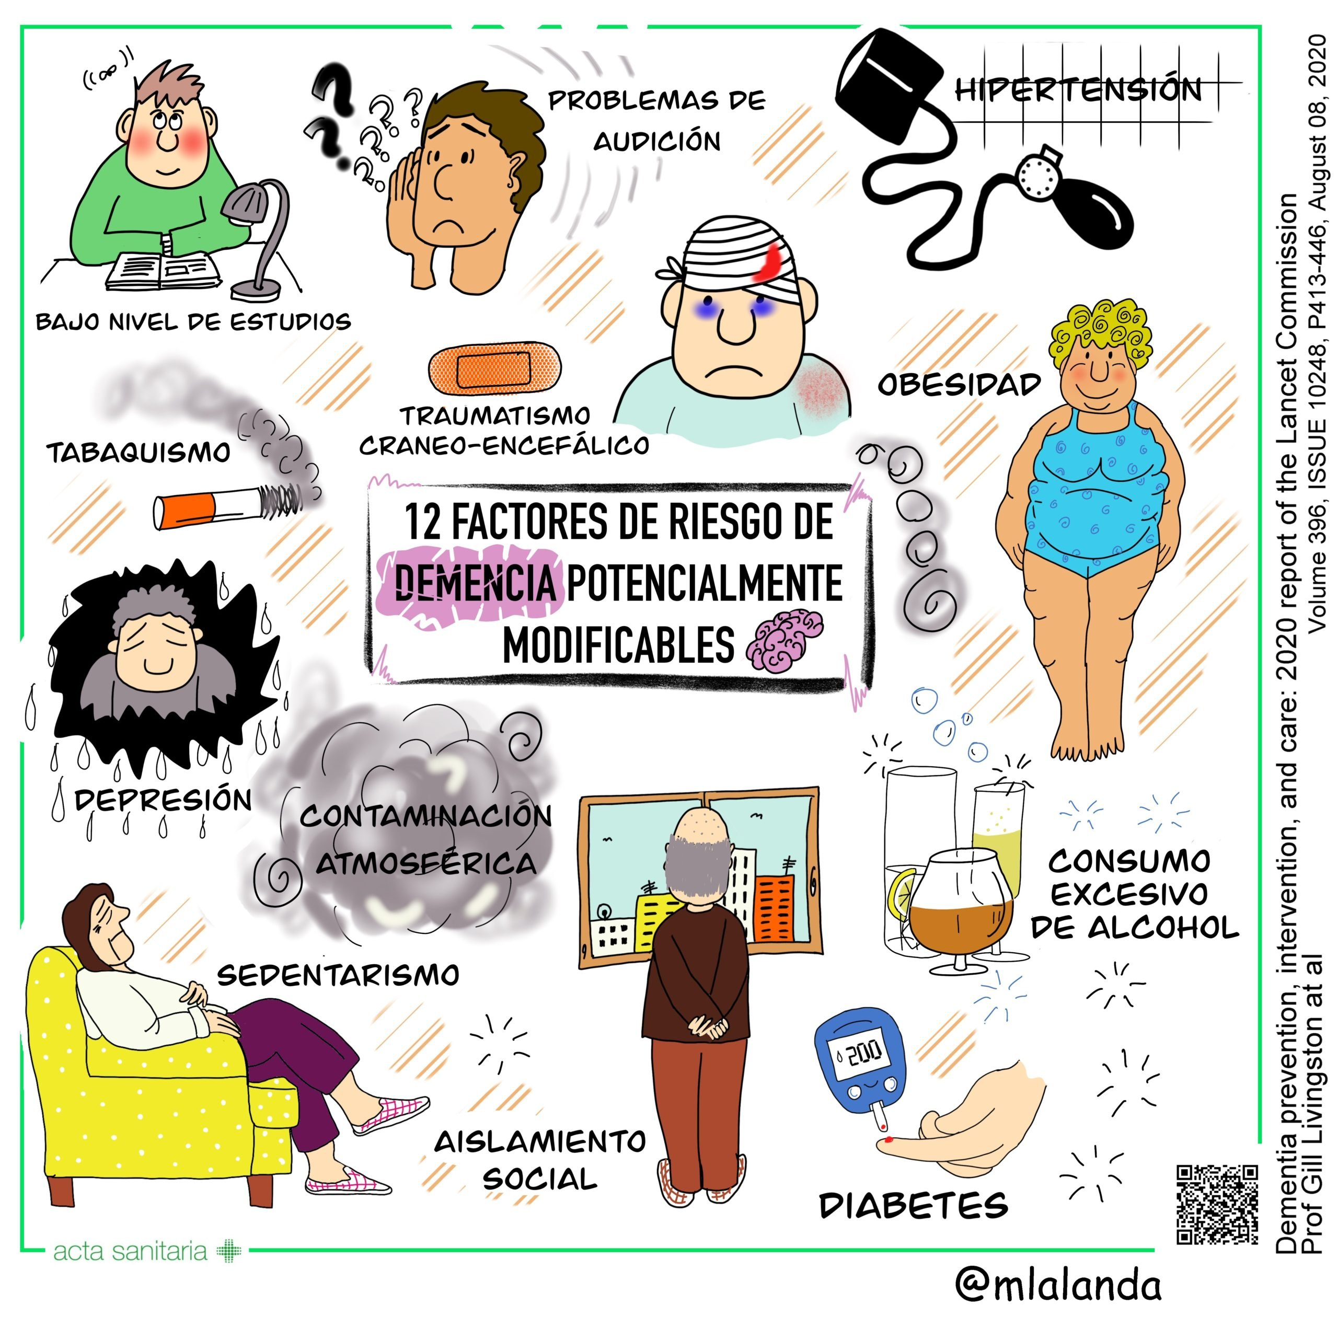

Slide 61
Que conseguimos controlando los factores de riesgo modificables?
Antes del diagnóstico: disminuir el riesgo de desarrollar la enfermedad
Después del diagnostico: enlentecer el declive cognitivo

Slide 62
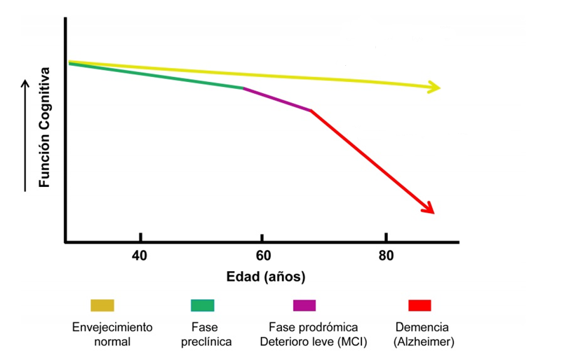
Que conseguimos con esto?

Slide 63
Importancia
Del
Diagnostico
temprano

Slide 64
Como hacemos el diagnóstico?
Notes:
Historia: evolución, AP, AF, tóxicos, TCE.. Cómo ha pasado.. ; cambio de trabajo, jubilación…
Confirmar con la familia porque a veces son los que lo traen…

Slide 65
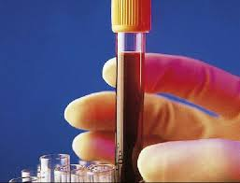
diagnóstico
Descartamos otras causas tratables de deterioro cognitivo
Notes:
Lo principal tras la sospecha es una AS para descartar causas secundarias, tratables: infecciones, intoxicaciones, alterciones metabólicas
Prueba de imagen para valorar si es secundaria a otros procesos, si es normotensiva y se podría operar…
Pruebas más raras: EEG, PL, SPECT… pero lo más importante es la historia clínica.

Slide 66
Diagnostico en estadios tempranos

Slide 67
Diagnóstico temprano
Entre el 30 y el 40% de los casos totales de Alzheimer están sin diagnosticar en España.
Se estima que el 80% de los casos de Alzheimer que aún son leves están sin diagnosticar.

Slide 68
Otros tratamientos
Medicinas
No hay pastillas milagro
Tratamientos sintomáticos
Ajustar en función de la evolución
Notes:
A día de hoy no has pastillas que curen lo que ocurre, sino pastillas que favorecen la disponibilidad de AC (inhb de acetilcolinesterasa, otros incluso impiden el acúmulo de placas y finalmente están los glutamaégicos que disminuyen el daño por acúmulo de nt toxico glutamato), y otras para control de los impulsos, sueño, agitación…

Slide 69
Fármacos durante toda la evolución

Slide 71
Tratamientos de las complicaciones
Estado de ánimo
Alteraciones de conducta
Insomnio
…..

Slide 72
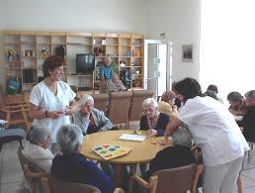
Asociaciones de familiares, centros…
Estimulación cognitiva
Terapia ocupacional
Relaciones sociales

Slide 73
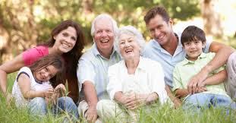
Apoyo a las familias
Por el cariño
Estabilidad y orientación
Apoyo y comprensión
http://afarioja.org/
Notes:
La importancia de que aunque no te reconozca sienta a sus seres queridos, porque ese cariño le reconforta como la persona que es.
La importancia de ir adaptnado la casa a las necesidades, con ambientes luminoso que eviten las alucinaciones, con relojes para la hora… para la incontinencia, los problemas de sueño..
Apoyo a las familias: por el agotamiento que supone tanto psíquicos, como físico, lo difícil que puede llegar a ser… pueden cambiar, sentirse agredidos, sin muestras de cariño

Slide 74
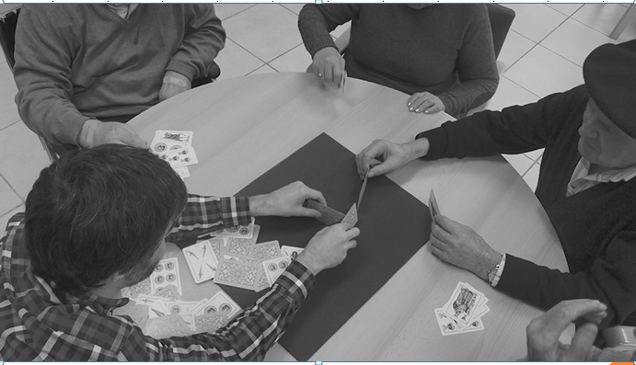
https://www.encartados.com/

Slide 75
Tratamientos. Otras cosas
Cariño
Comprensión
Ausencia de juicio
“como has hecho esto, como no eres capaz de…
No examinar continuamente, no dejar en evidencia
Estimulación desde el juego
Tándem abuelos-nietos
Hacer cosas juntos
Distancia emocional…

Slide 76
Líneas de investigación:
Nuevos fármacos que actúen antes de que comiencen los síntomas
Que eviten esa neurodegeneración (vacunas, antiinflamatorios, amiloide..)
Nuevos retos a la hora del diagnóstico

Slide 77
aducanumab
7/05/2022

Slide 78
El cuidador
Es muy importante ofrecer a las familias un apoyo continuo a lo largo de la enfermedad
Importante carga física
Importante estrés emocional
Importante papel de los trabajadores sociales (problema SOCIOsanitario)
Centros de día/residencias. Apoyo profesional

Slide 79
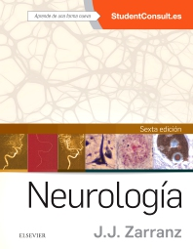
REFLEXIONES
Muchos cuidadores no reciben nunca por parte del paciente una muestra de afecto o agradecimiento a sus desvelos, mas bien al contrario, y eso hace mas gravosa psicológicamente su situación
A menudo es imposible encontrar el punto de equilibrio entre soportar al paciente demasiado inquieto o agitado, o verlo demasiado sedado, y las familias, en particular los cónyuges de cierta edad, soportan psicológicamente mal que el familiar este inquieto a agresivo como que esté adormilado de día

Slide 80
Conclusiones
https://twitter.com/felipetristan/status/1325562270861103104

Slide 81
Conclusiones
Es una enfermedad frecuente, cuya prevalencia aumenta con la edad, pero no afecta a todas las personas
La mejor prevención es mantenerse activo física, mental y socialmente
Memoria y mucho más
Si aparece la enfermedad, buscar ayuda
Buscarla pronto
Existen tratamientos, “CON Y SIN PASTILLAS”
Lo mejor está por venir

Slide 82
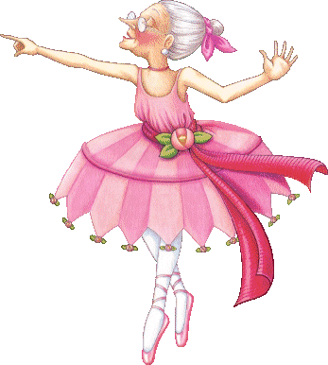
Gracias
@fedefedeson

